Slide 1
Автоматизированный учет процесса сопровождения семей с детьми в информационной системе «Адресная социальная помощь»
Заместитель министра труда и
социальной защиты населения
Забайкальского края
Пояркова Зинаида Дмитриевна

Slide 2
Автоматизированная система «Адресная социальная помощь»
разработчик ООО «СоцИнформТех», г. Тула
имеет сертификат, выданный Федеральной службой безопасности и Федеральной службой по таможенному и экспортному контролю России по работе с персональными данными
используется в системе социальной защиты населения Забайкальского края с 1998 года для учета работы организаций социальной защиты по всем направлениям

Slide 3
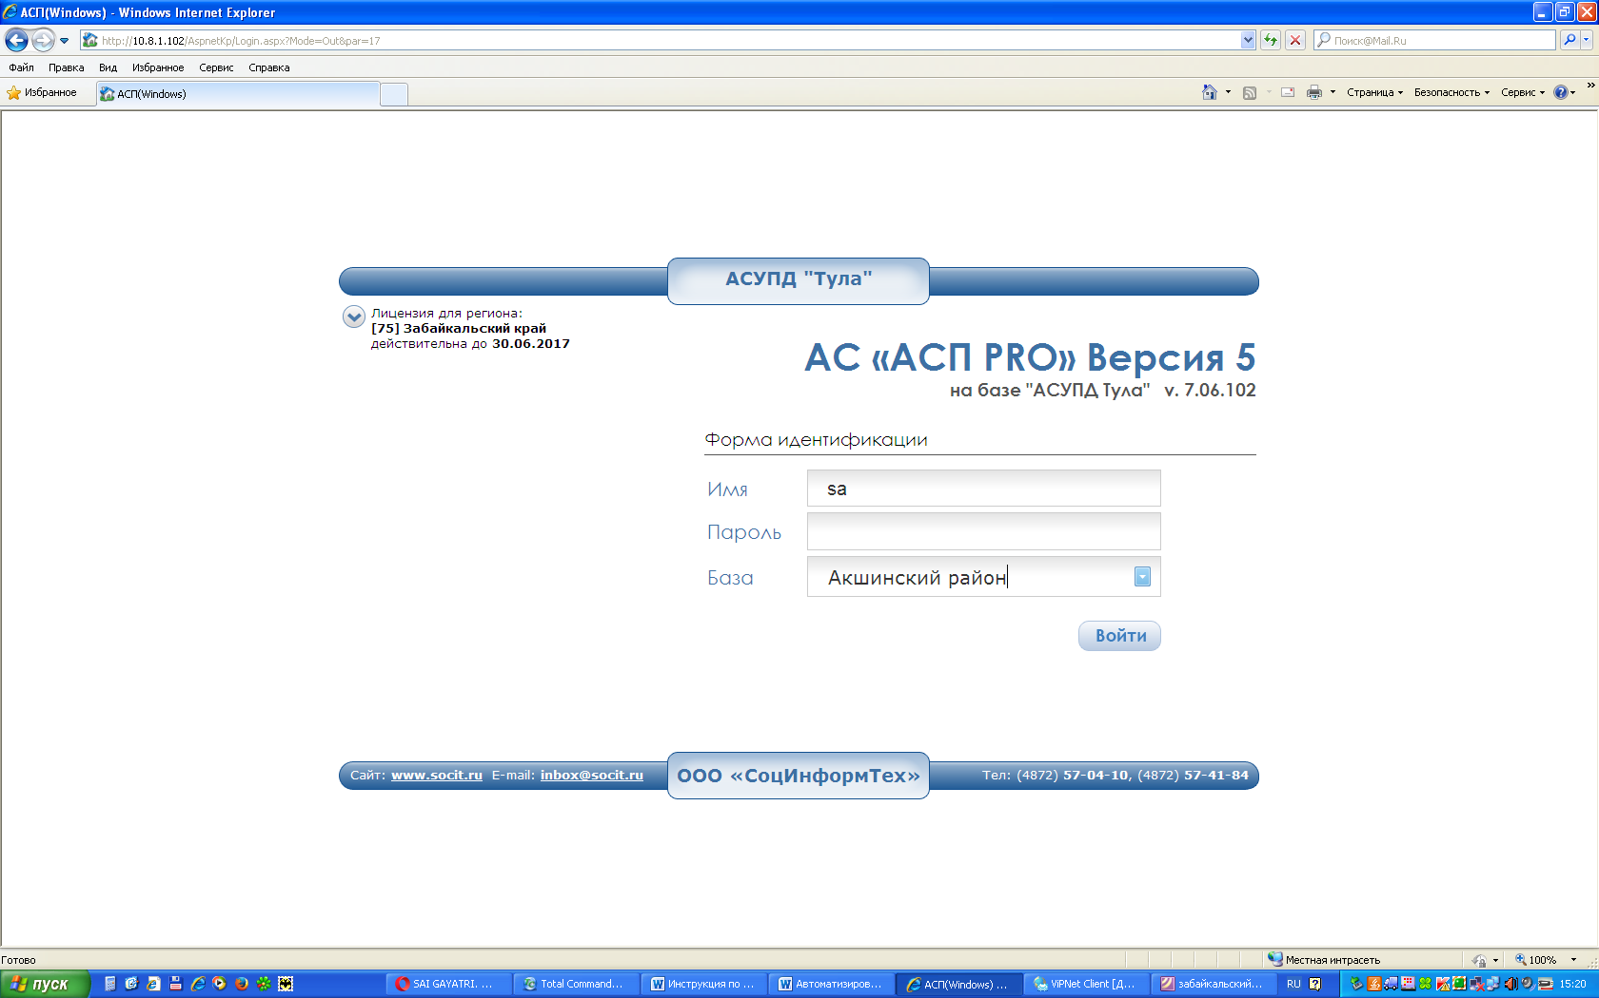

Slide 4
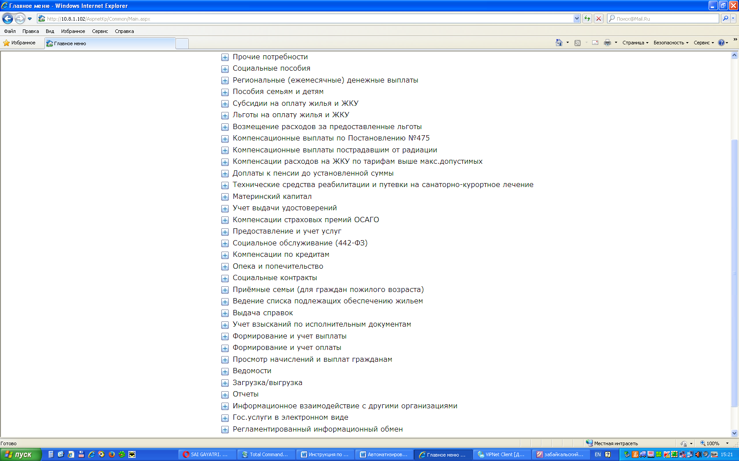
Информационная система АС АСП решает различные прикладные задачи системы социальной защиты

Slide 5
Схема территориально распределенной базы данных автоматизированной системы
«Адресная социальная помощь»
Министерство труда и социальной защиты населения Забайкальского края
Краевой центр социальной защиты населения
Районный ОСЗН (сервер базы данных)
Районный ОСЗН (сервер базы данных)
Районный ОСЗН (сервер базы данных)
ГУСО
ГУСО
ГУСО 1
ГУСО 2

Slide 6
В 2016 году , на средства Фонда поддержки детей, находящихся в трудной жизненной ситуации, приобретен программный комплекс, позволяющий вести учет сопровождаемых семей и предоставляемых им услуг

Slide 7
Порядок автоматизированного учета процесса сопровождения семей с детьми
1 этап: Постановка семьи на учет в базе данных АС АСП
Выявление семьи, нуждающейся в социальном сопровождении
Заявление семьи на социальное сопровождение
Постановка семьи на учет – формирование электронного личного дела на каждого члена семьи (карточки учета гражданина)

Slide 8
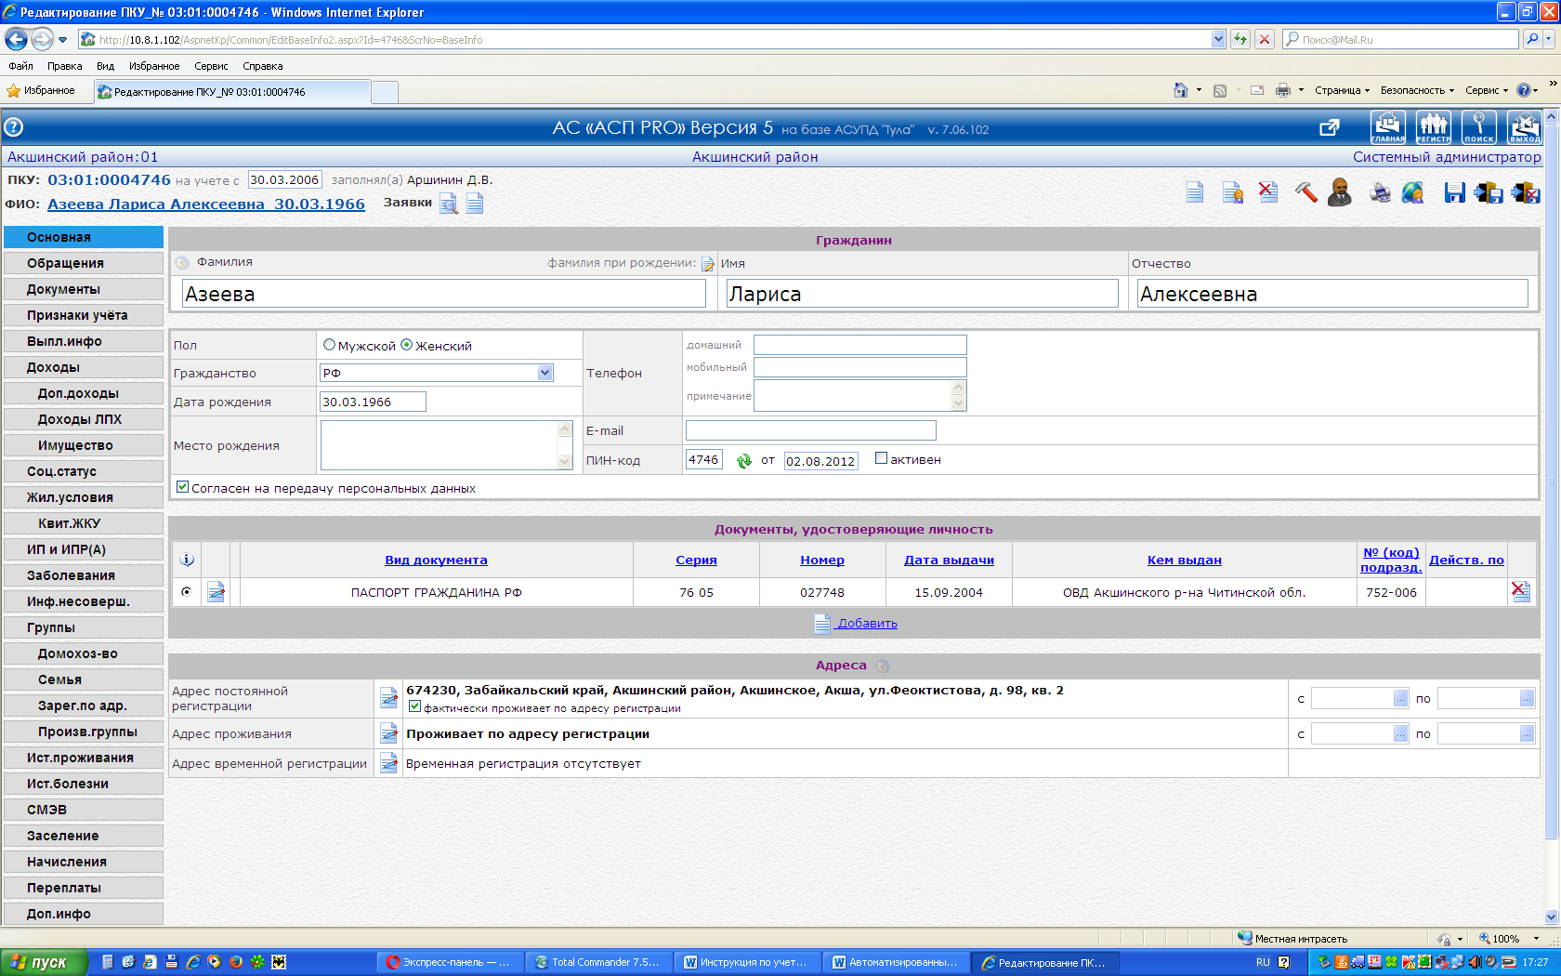

Slide 9
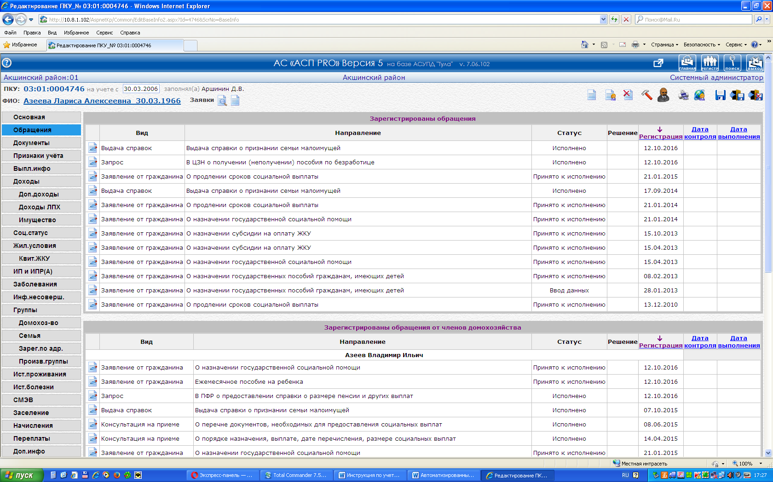

Slide 10
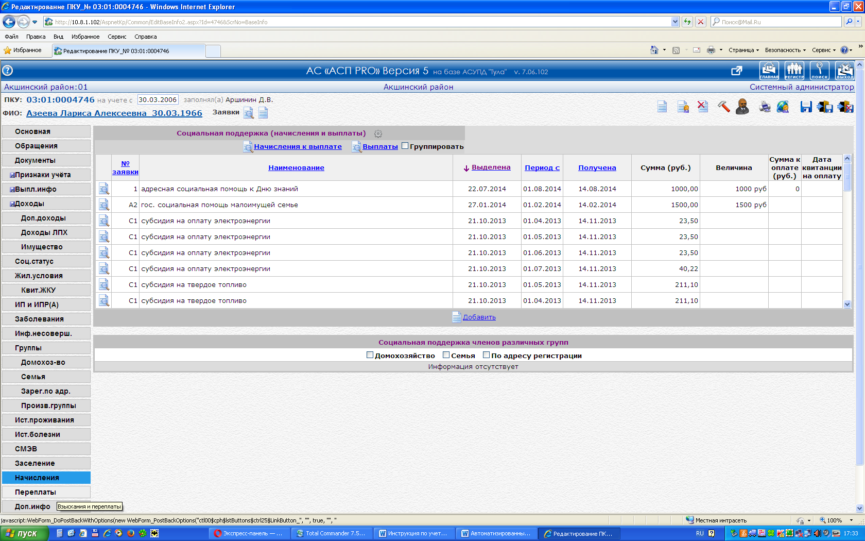

Slide 11
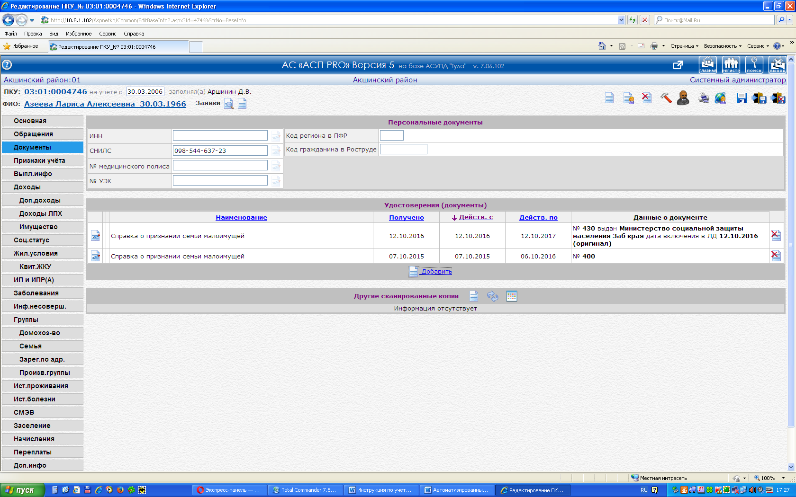

Slide 12
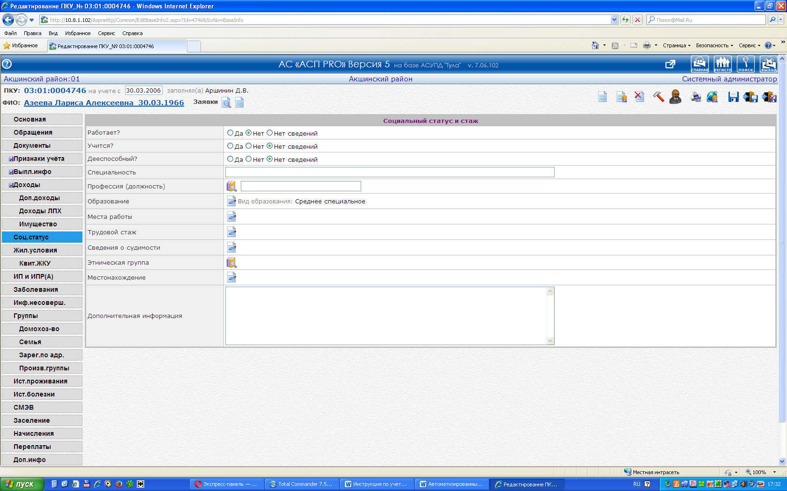

Slide 13
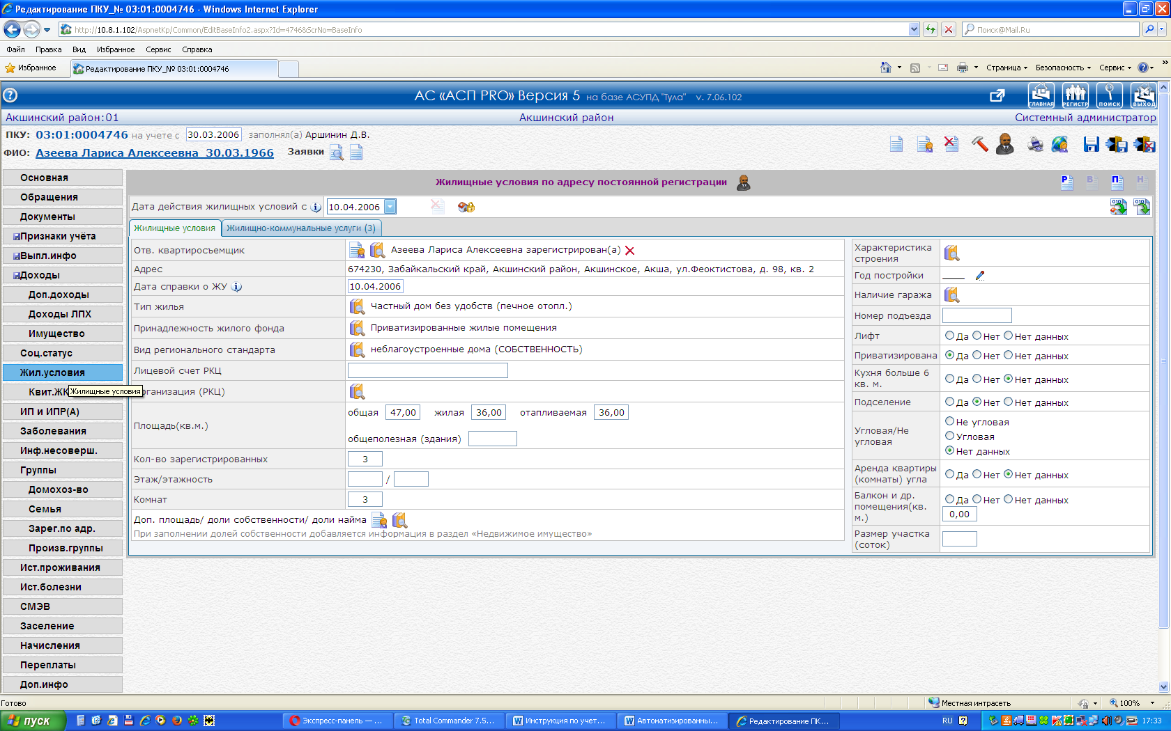

Slide 15
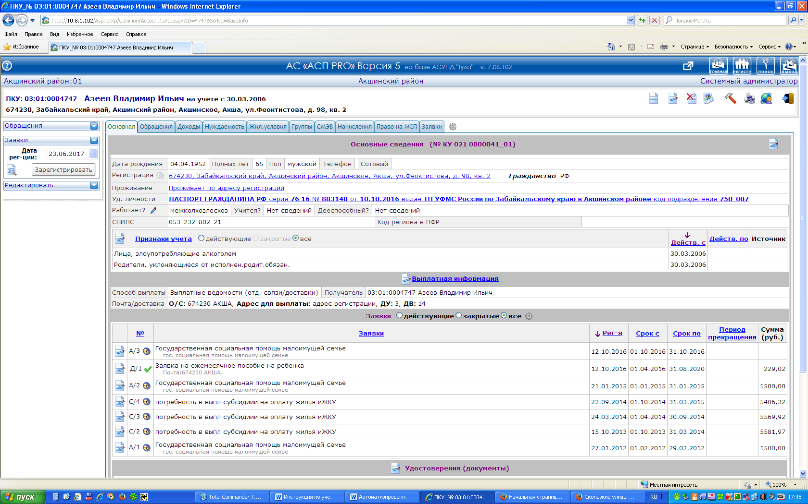

Slide 16
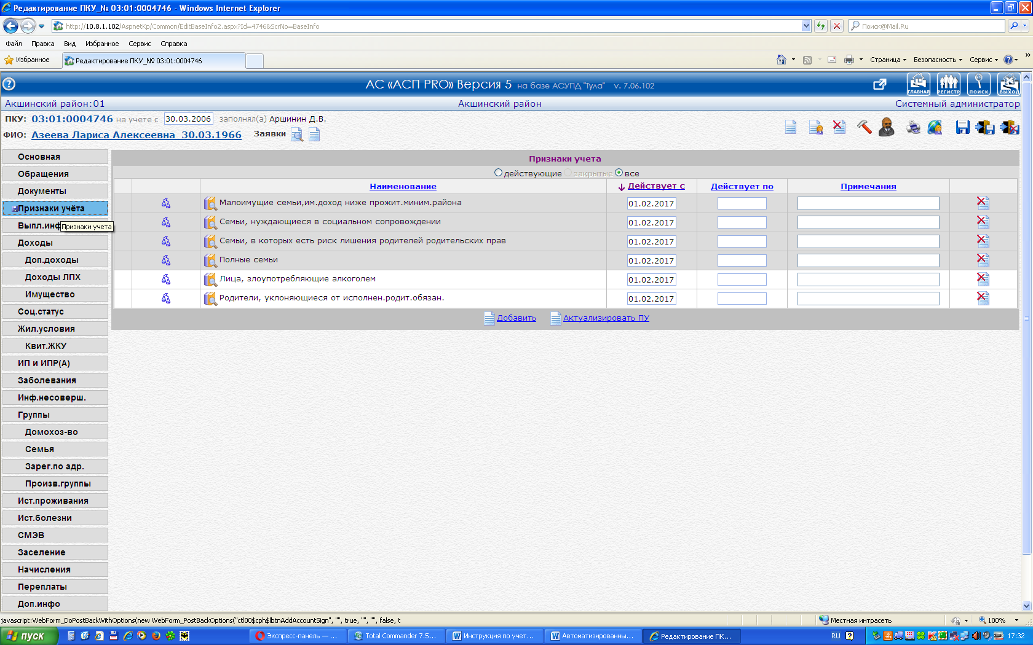
Признаки учета семьи и гражданина

Slide 17
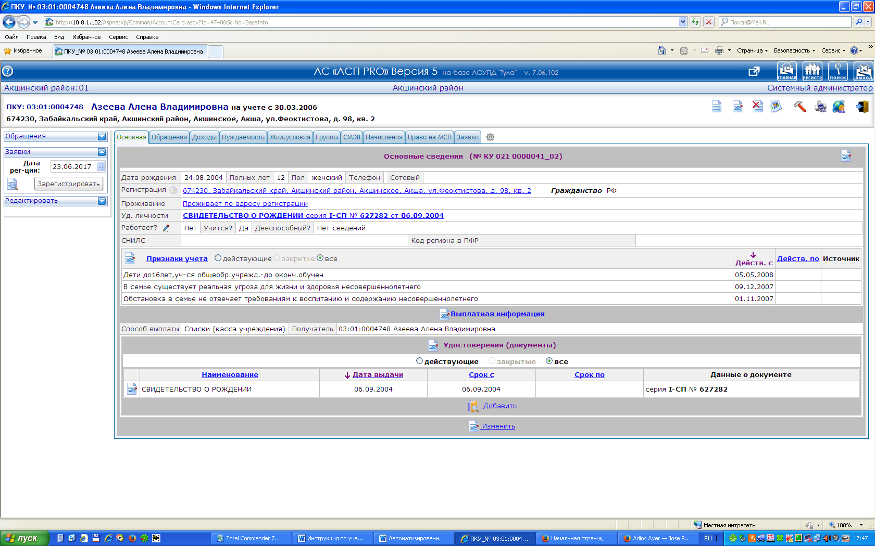

Slide 18
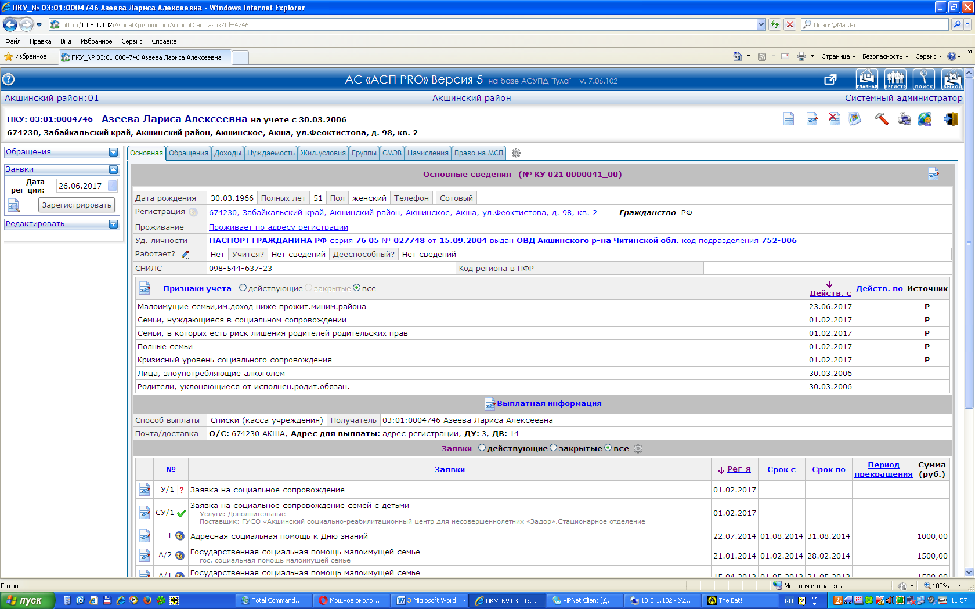
Для семьи, принятой на социальное сопровождение:

Slide 19
Порядок автоматизированного учета процесса сопровождения семей с детьми
2 этап: Внесение заявки на социальное сопровождение, формирование ИП ССС
Внесение заявки на социальное сопровождение
Формирование индивидуальной программы социального сопровождения семьи с детьми
Заключение договора на социальное сопровождение

Slide 21
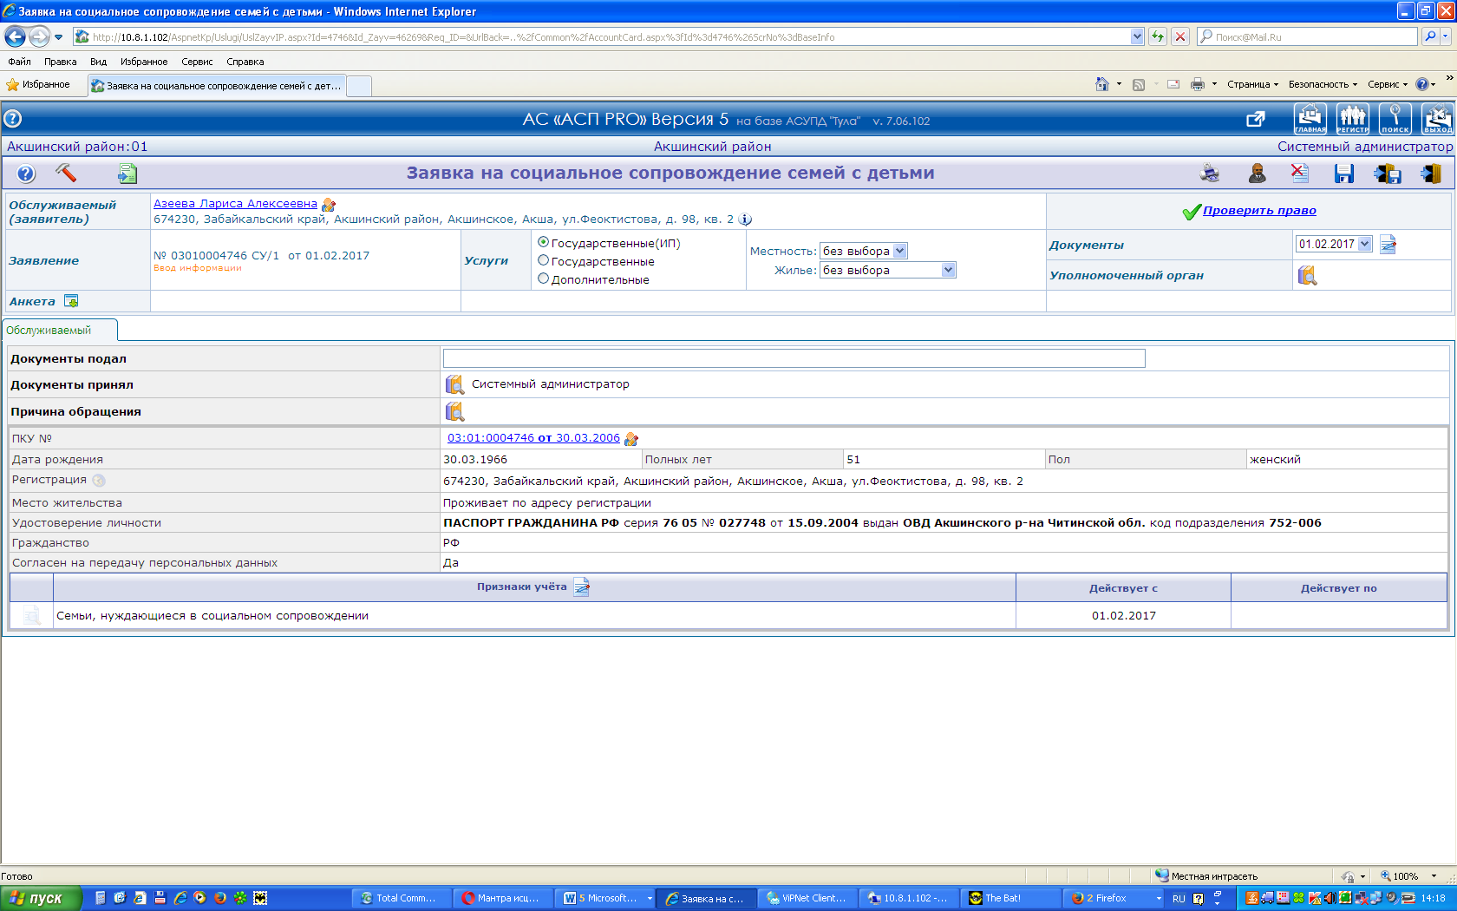

Slide 22
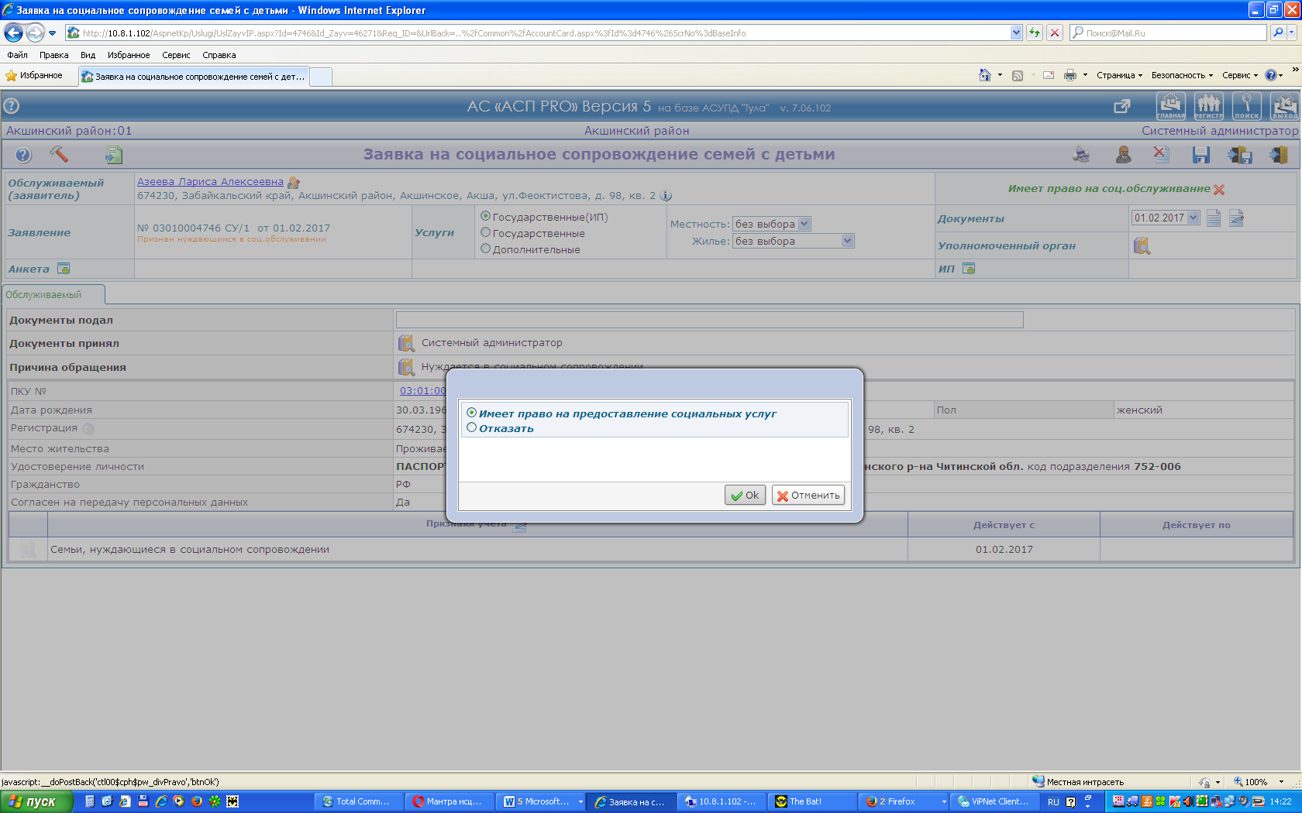

Slide 23
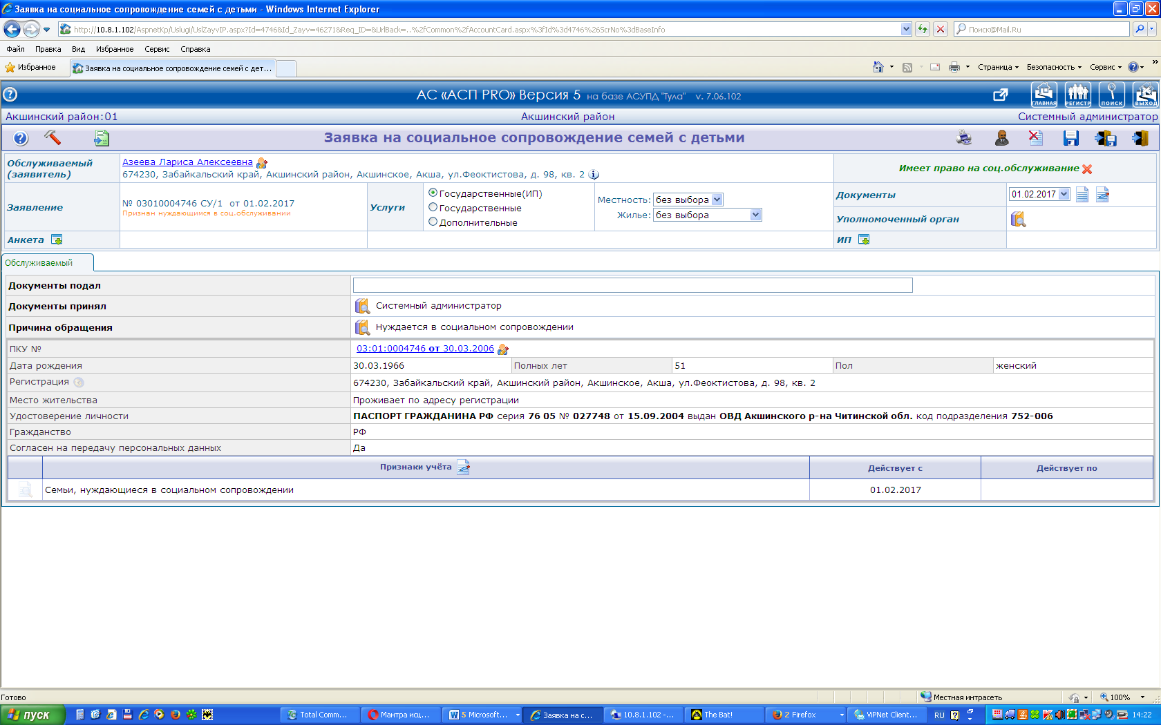

Slide 24
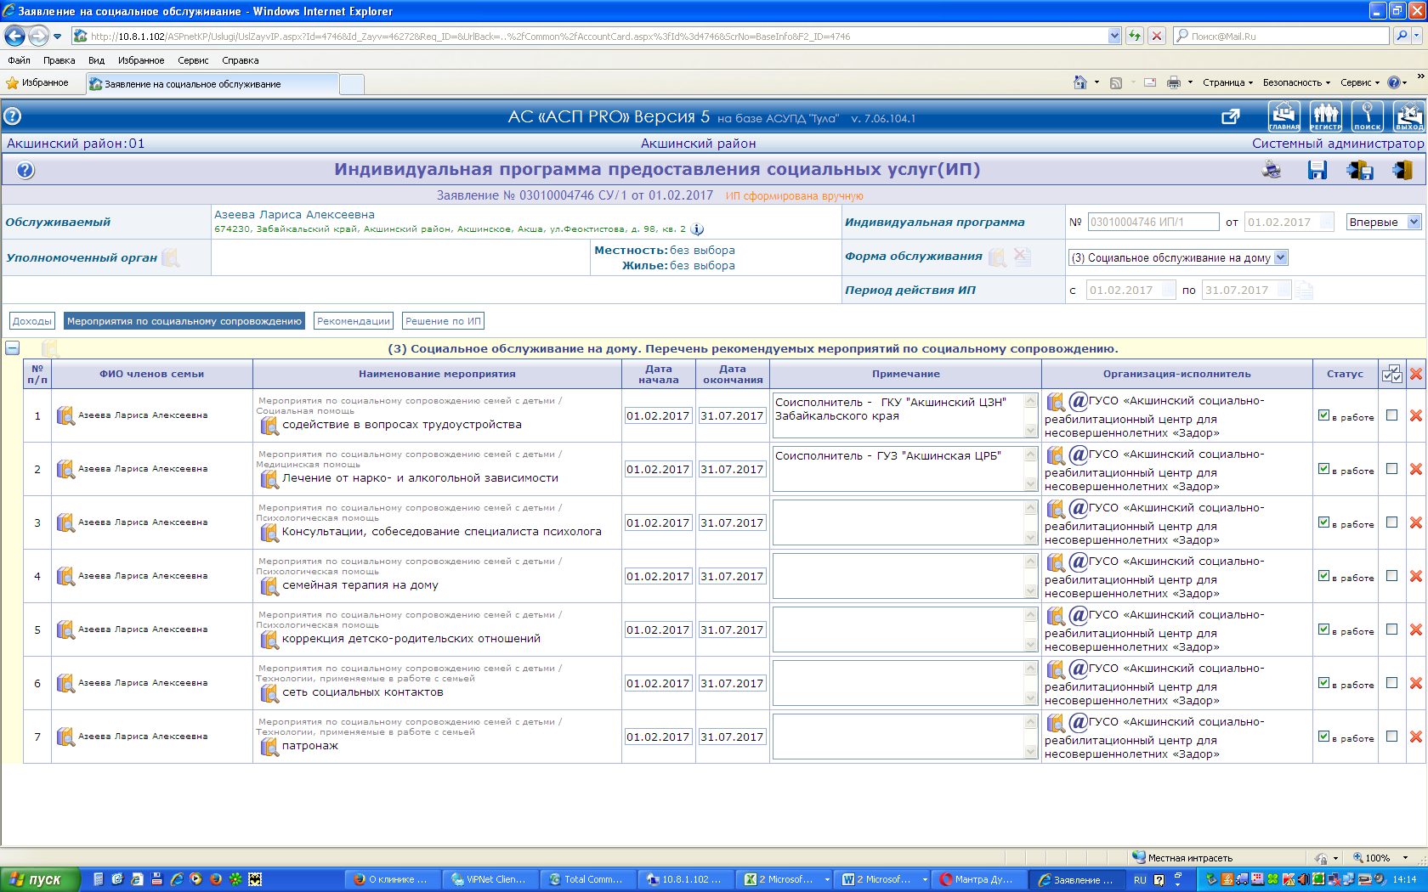
Формирование индивидуальной программы социального сопровождения семьи с детьми

Slide 25
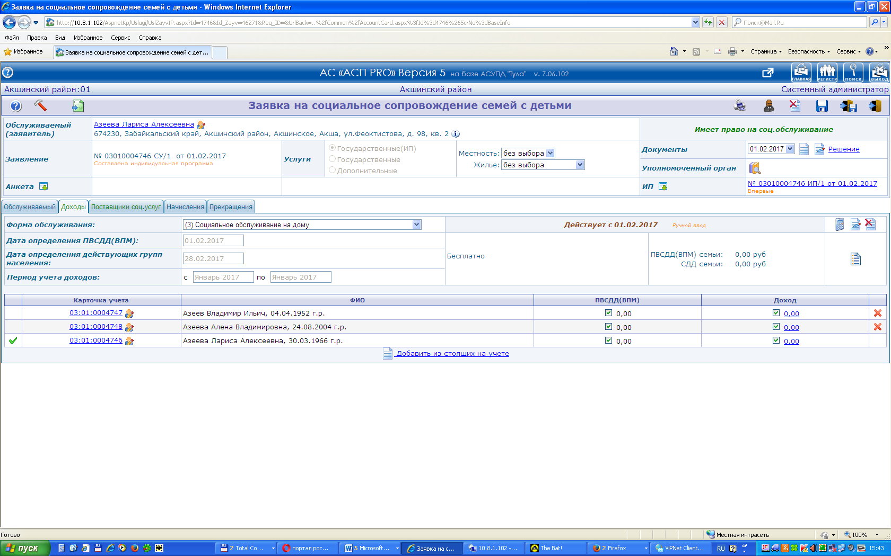

Slide 26
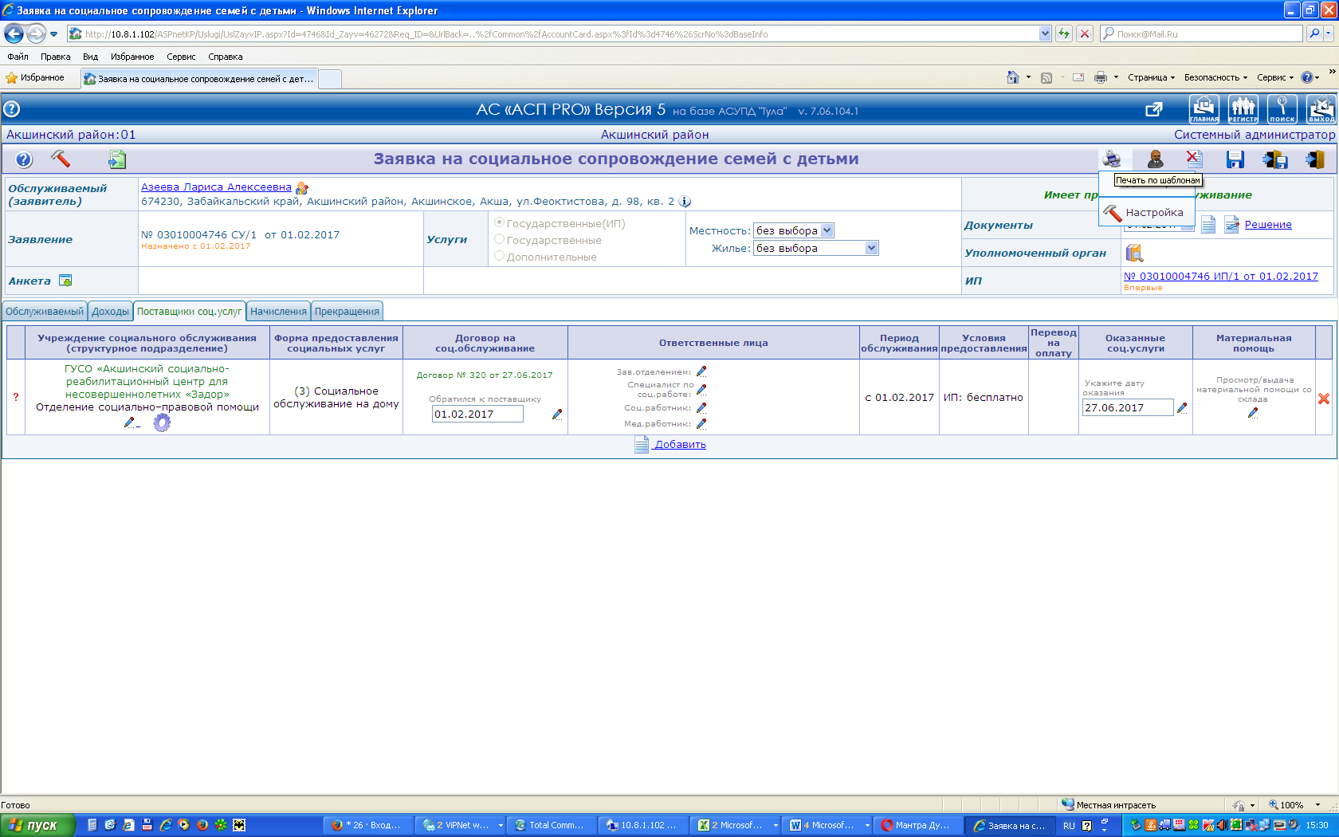

Slide 27
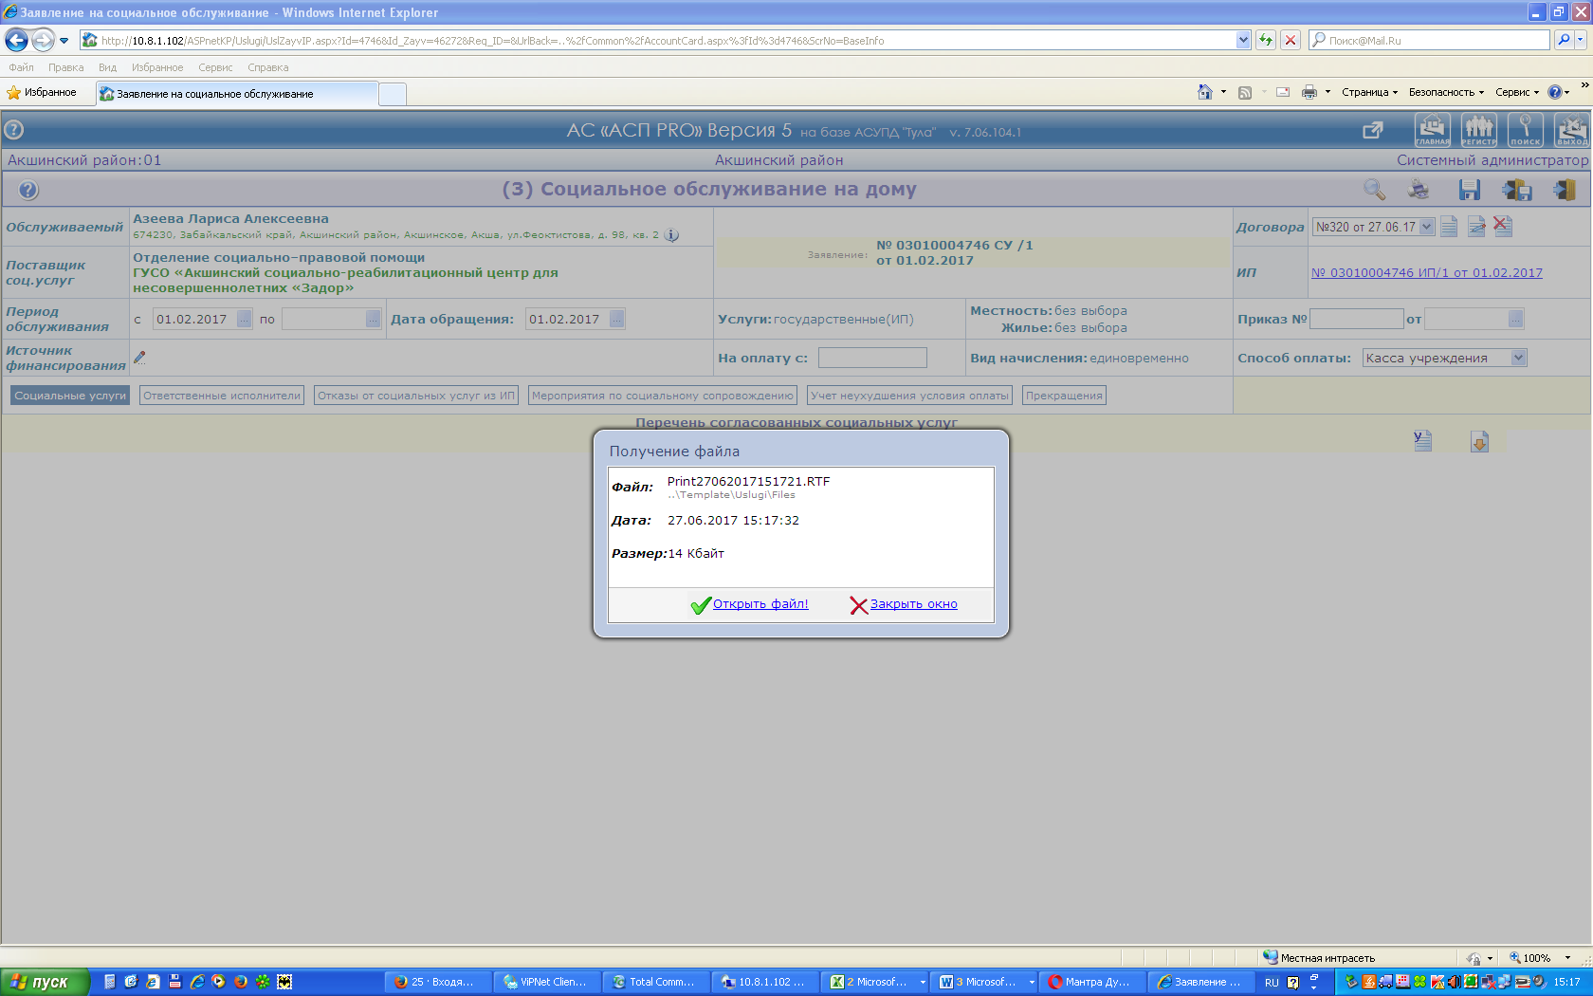

Slide 28
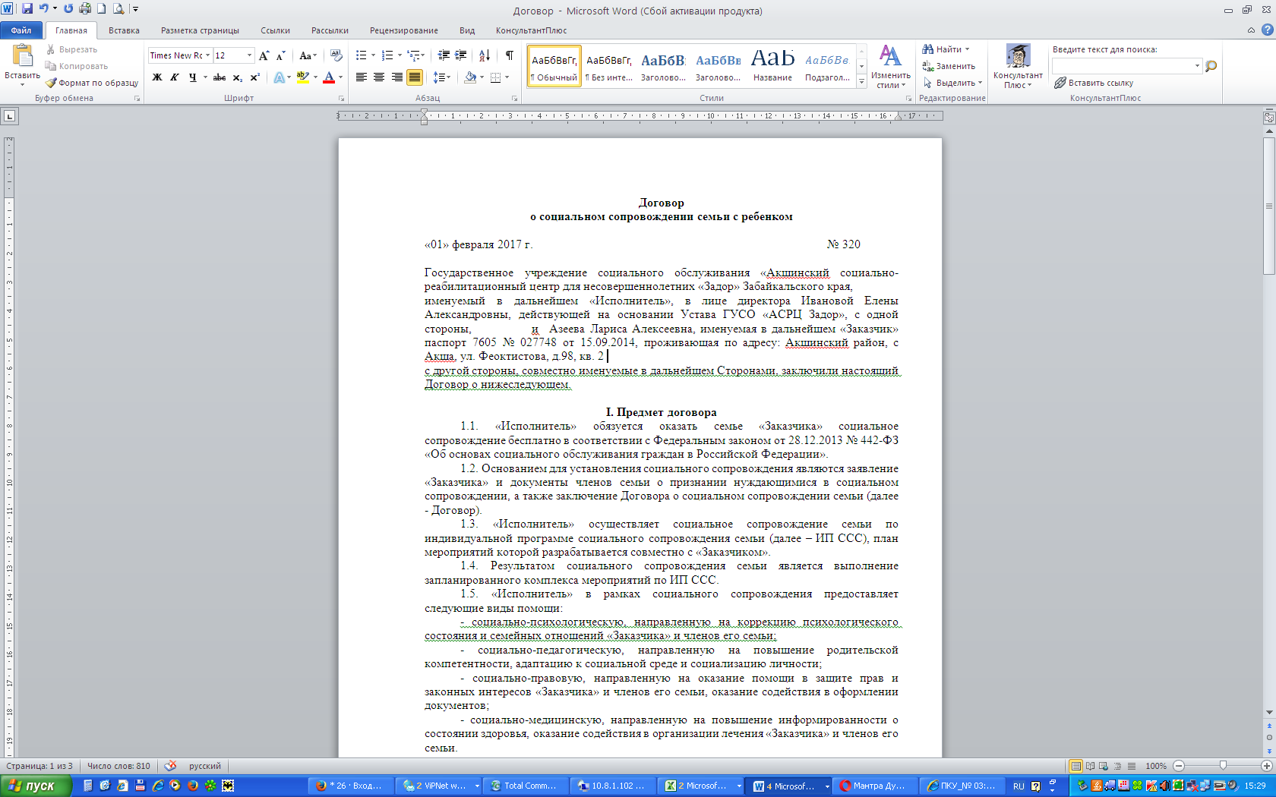

Slide 29
Порядок автоматизированного учета процесса сопровождения семей с детьми
3 этап: Учет выполнения мероприятий социального сопровождения семей с детьми
Внесение информации о выполнении или невыполнении мероприятий социального сопровождения, причин невыполнения, оценка результатов

Slide 30
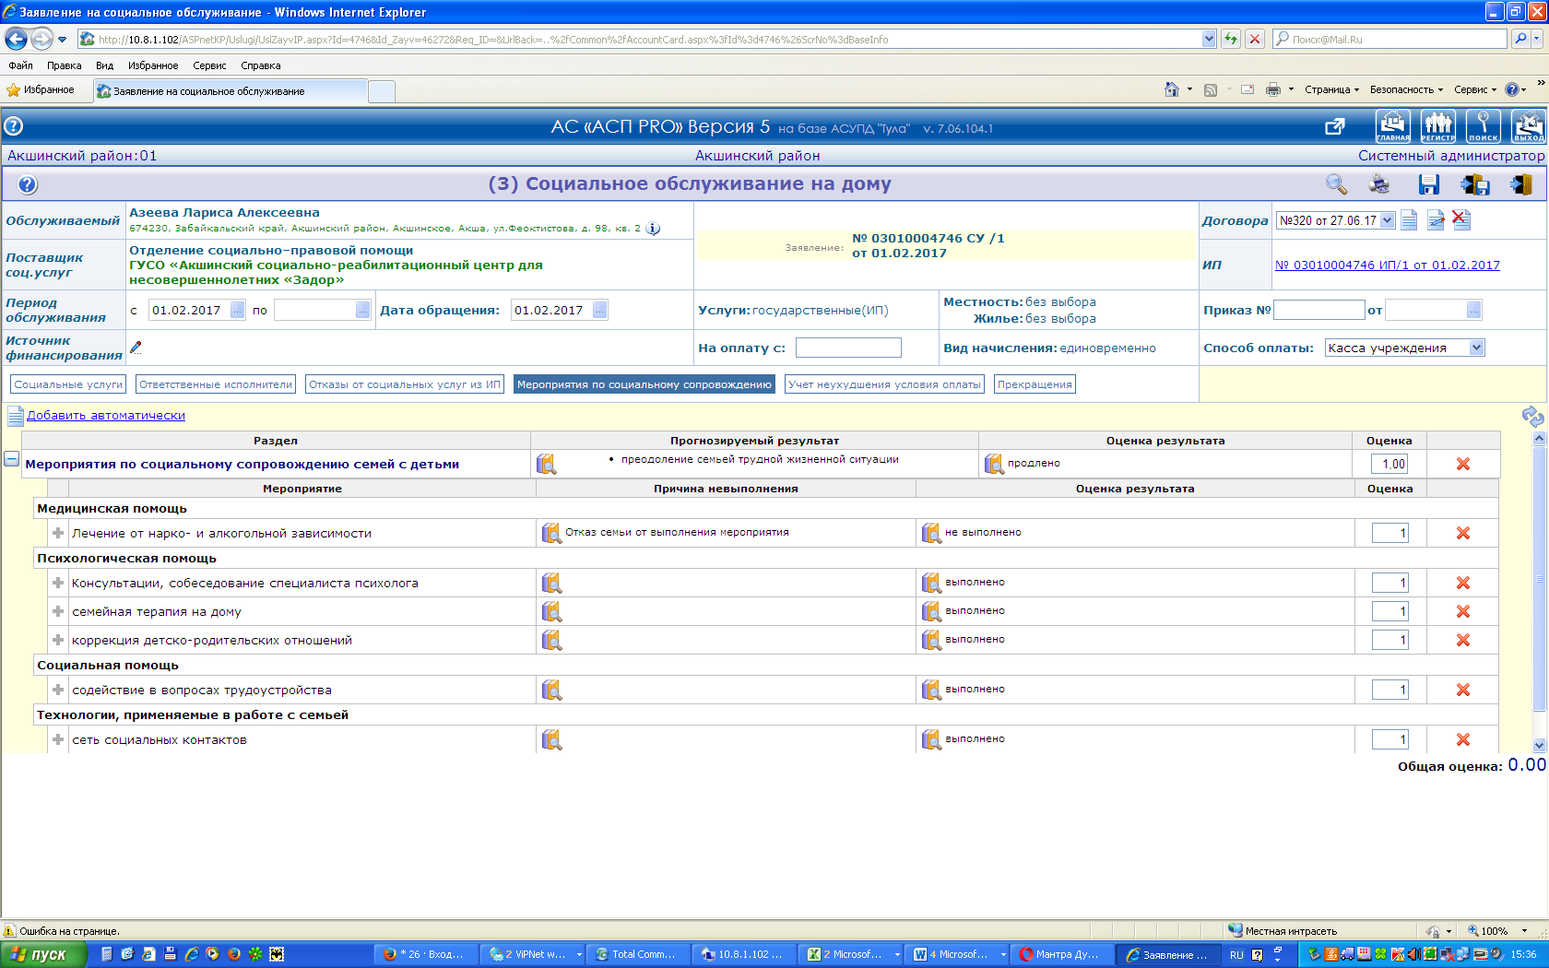

Slide 31
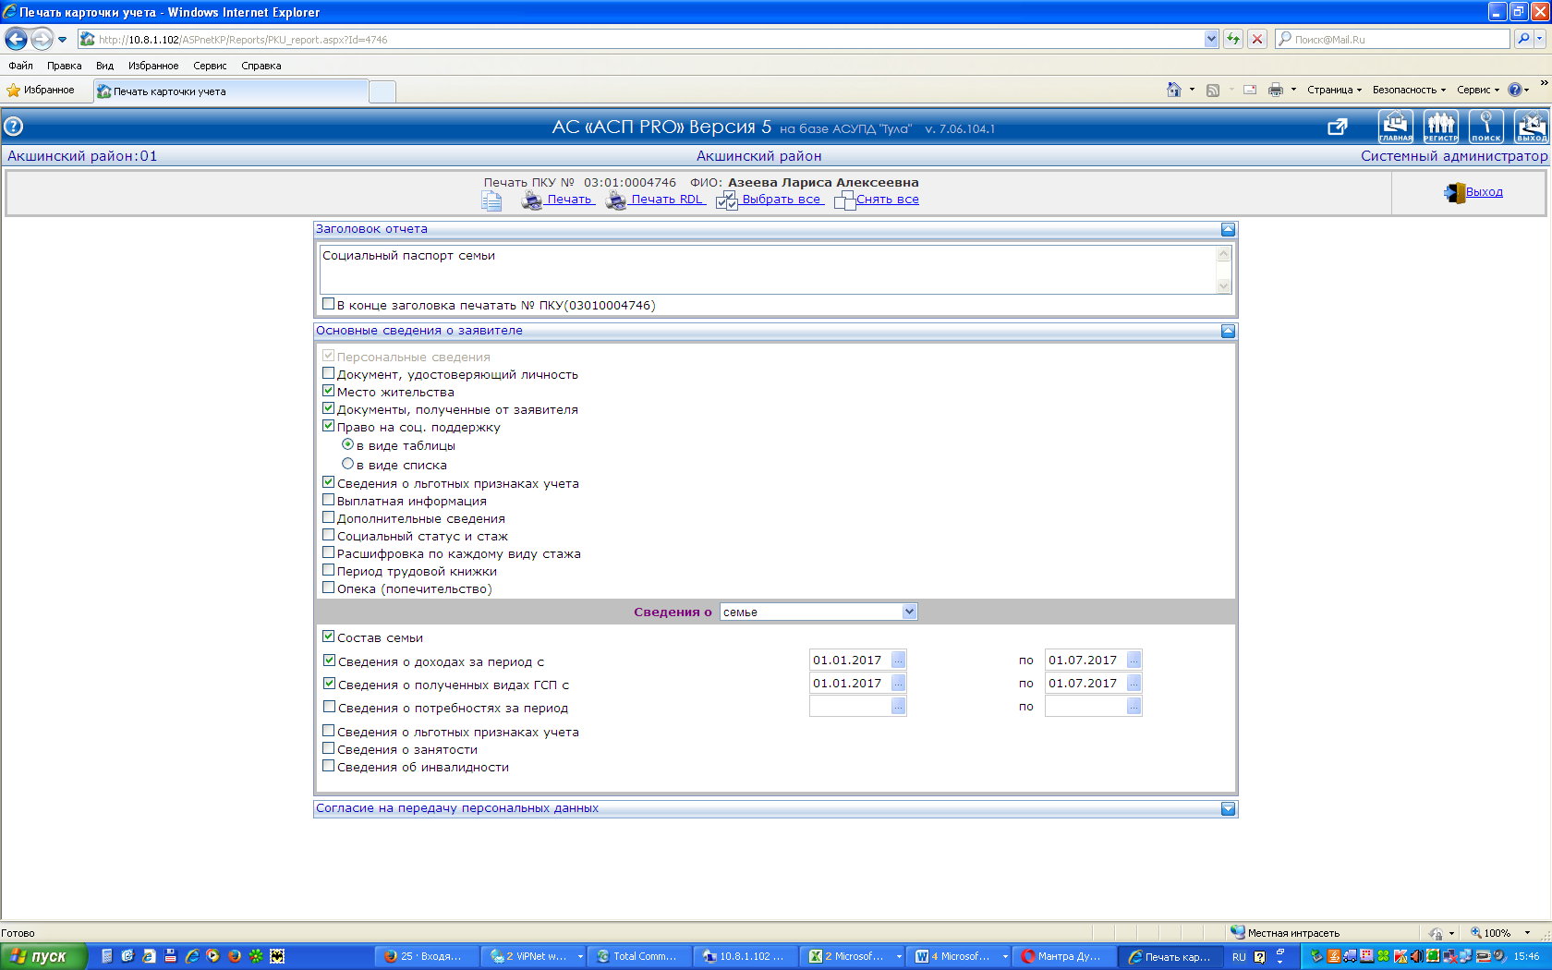
Социальный паспорт семьи

Slide 32
Социальный паспорт семьи

Slide 33
Социальный паспорт семьи

Slide 34
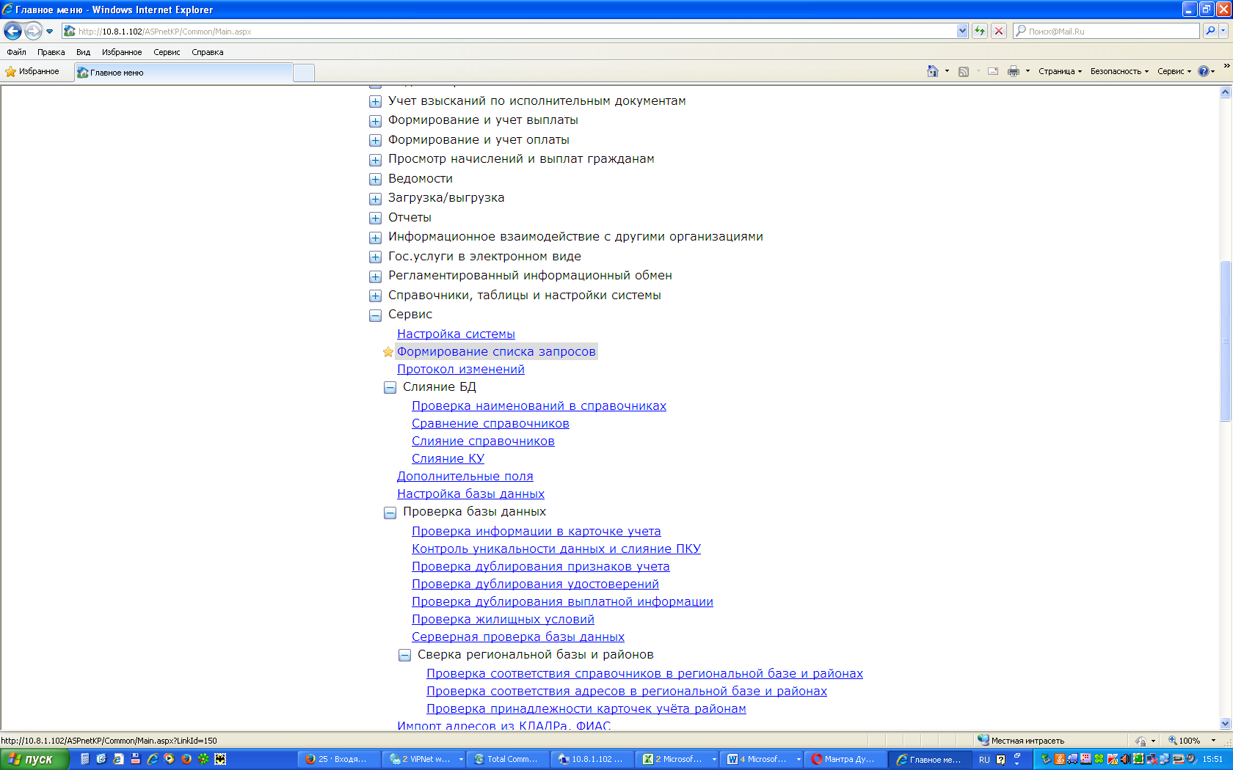
Формирование различных форм отчетности

Slide 35
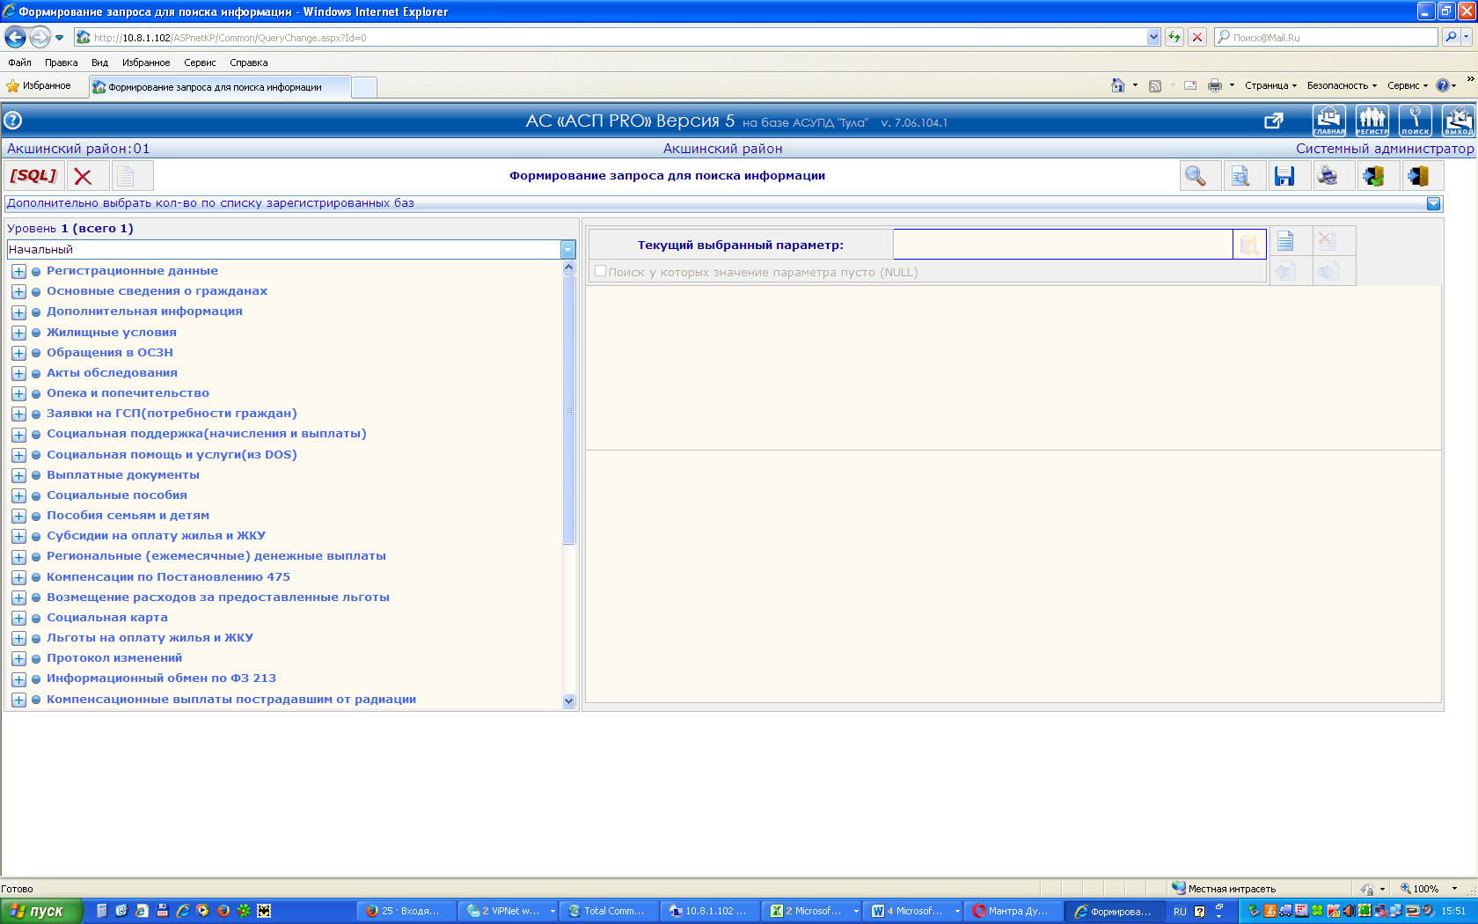
Параметры запросов

Slide 36
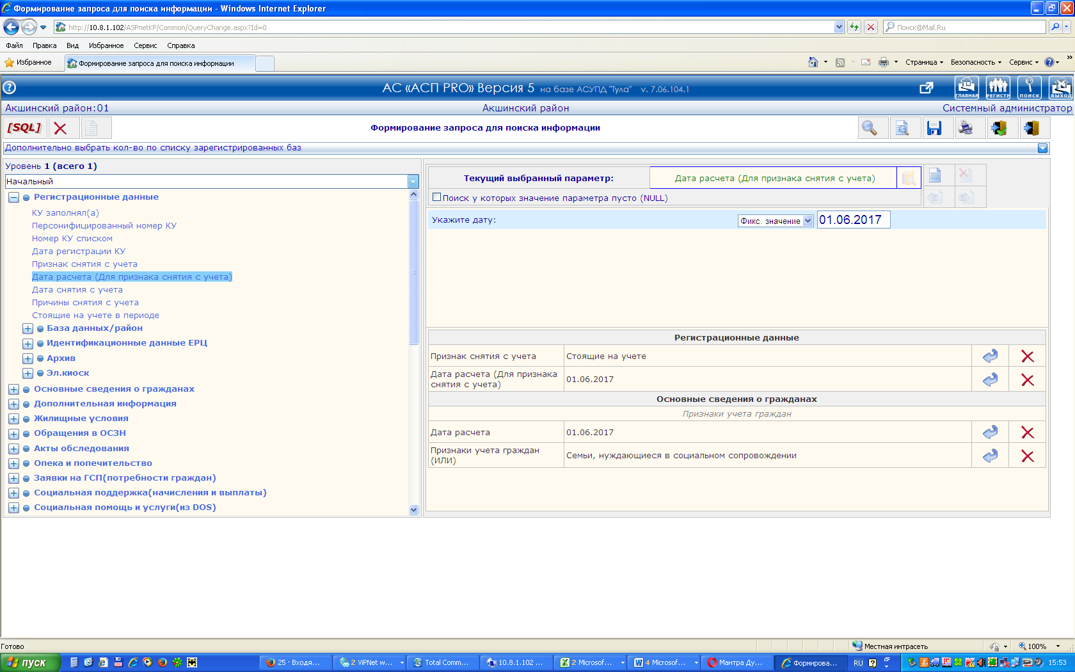
Работа с системой запросов для выборки различной информации из базы данных
Параметры запросов
Значения выбранных параметров запросов

Slide 37
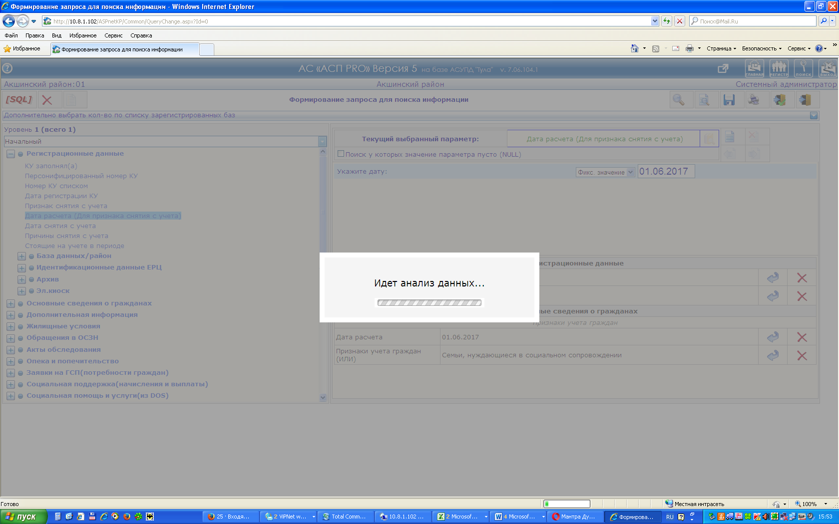
Работа с системой запросов для выборки различной информации из базы данных

Slide 38
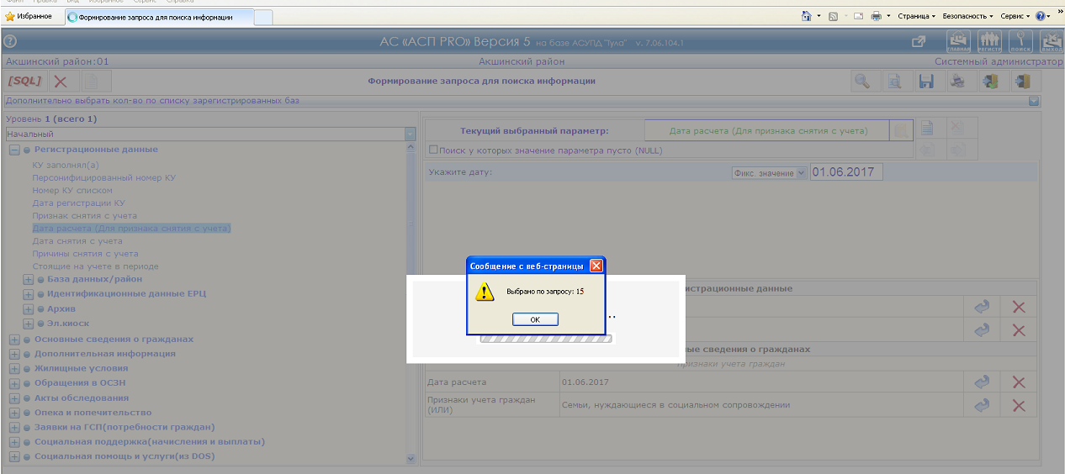
Работа с системой запросов для выборки различной информации из базы данных
Результат обработки запроса

Slide 39
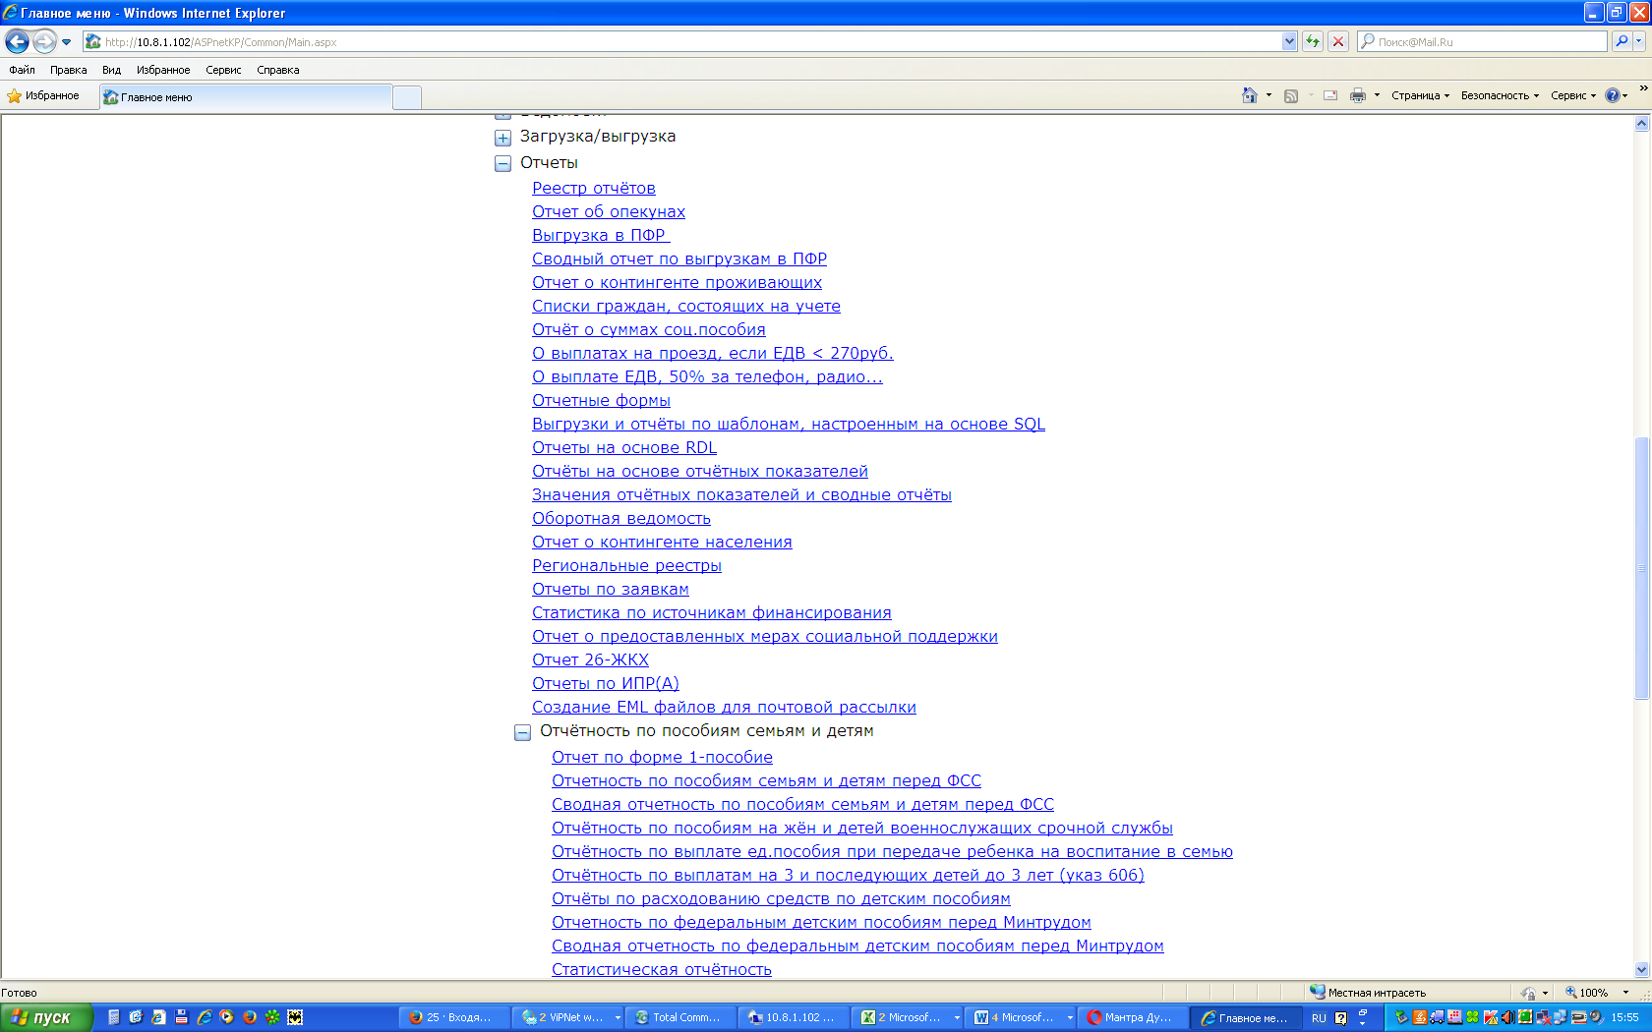
Работа с отчетами через раздел «Отчеты»

Slide 40
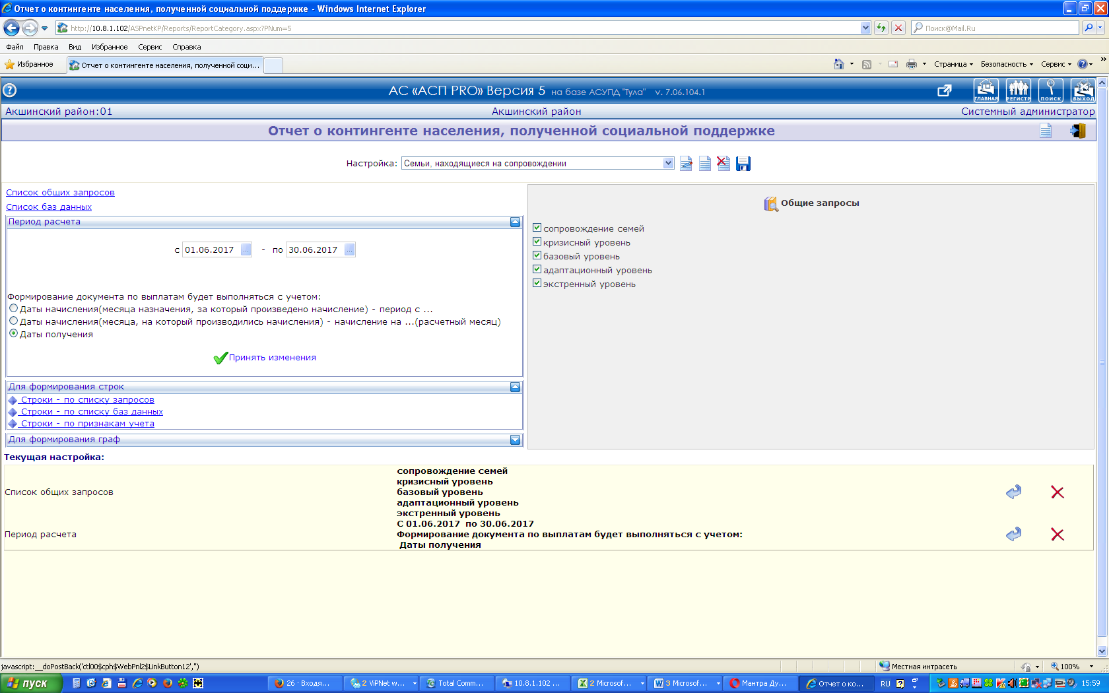
Работа с отчетами через раздел «Отчеты»

Slide 41
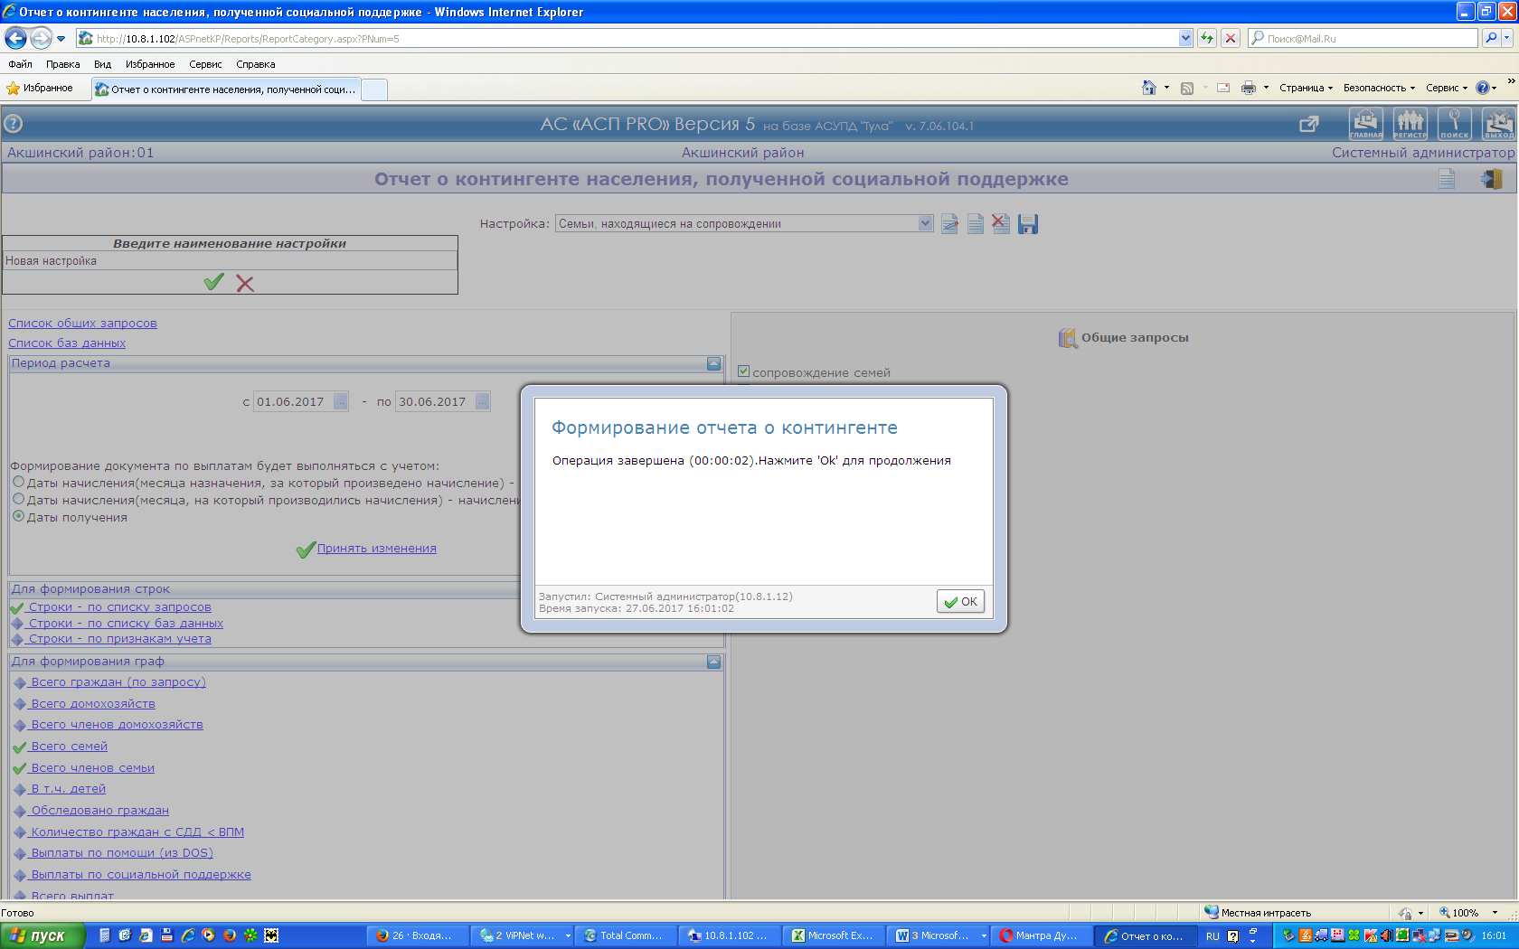
Работа с отчетами через раздел «Отчеты»

Slide 42
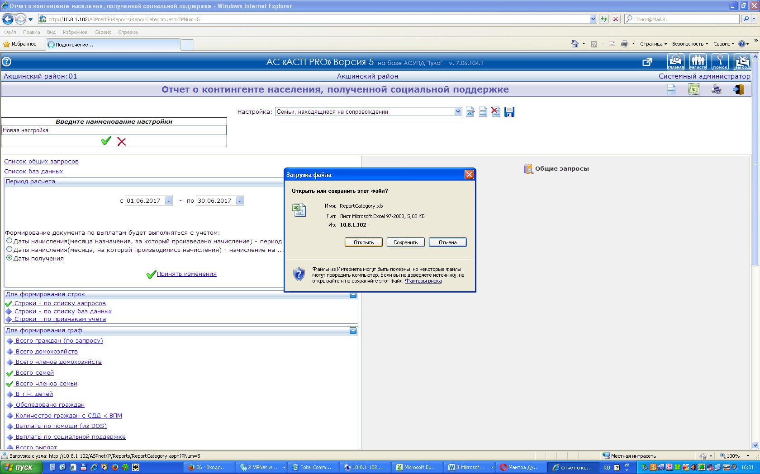
Работа с отчетами через раздел «Отчеты»

Slide 43
Работа с отчетами через раздел «Отчеты»

Slide 44
Спасибо за внимание!

